Slide 1
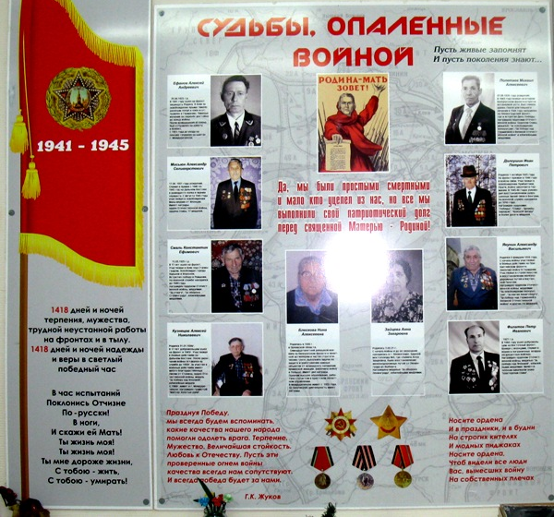
Поздравления ветерана войны и узника концлагеря

Slide 2
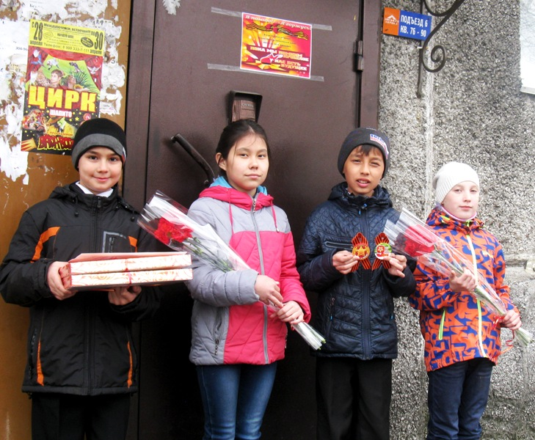

Slide 3
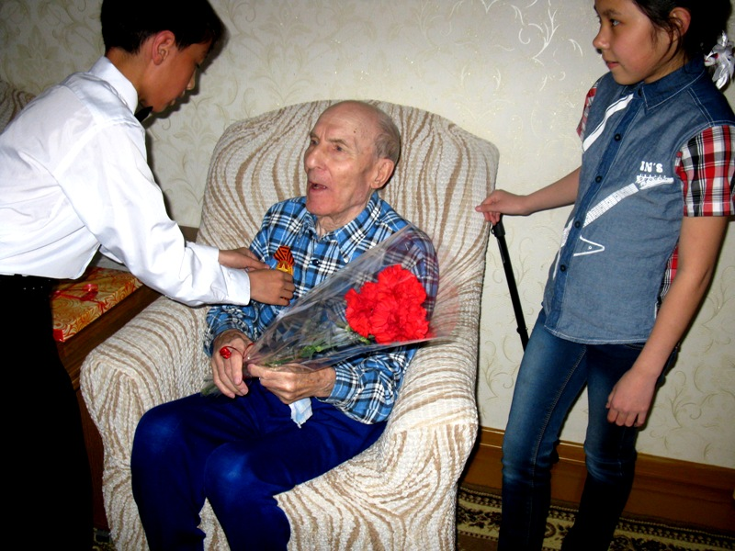
Уважаемый наши ветераны!
Примите поздравления с Победой. Спасибо вам хотим за всё сказать. За то, что вы прошли войны все беды И подарили шанс нам жить, любить, мечтать! За небо чистое вам благодарность выражаем И повторим еще мы много раз: Ваш вклад неоценим, незабываем. От всей души мы поздравляем вас!

Slide 4
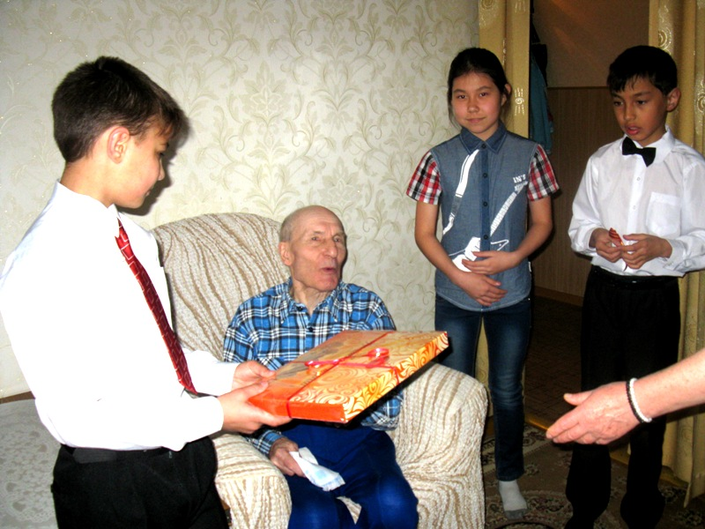
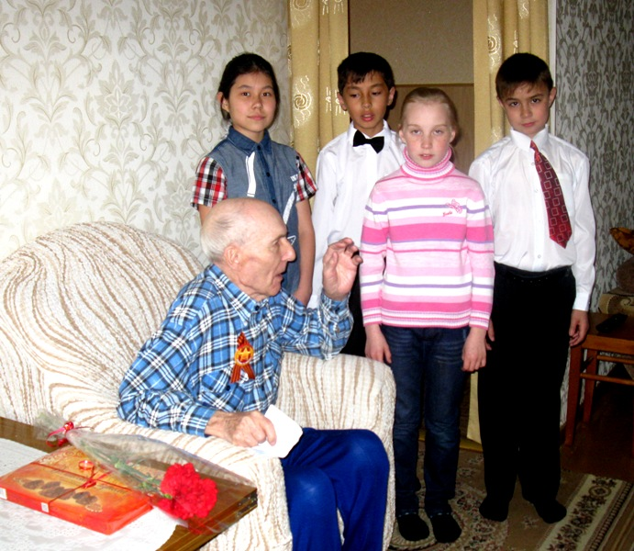

Slide 5
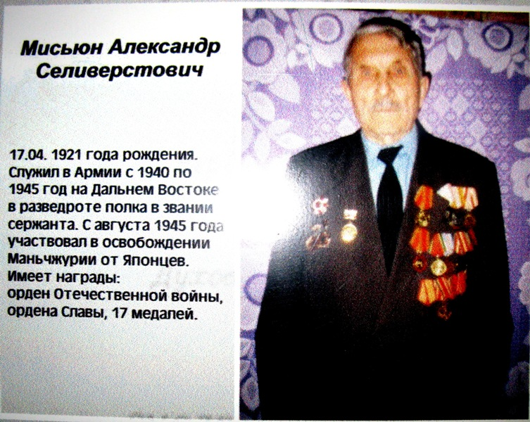
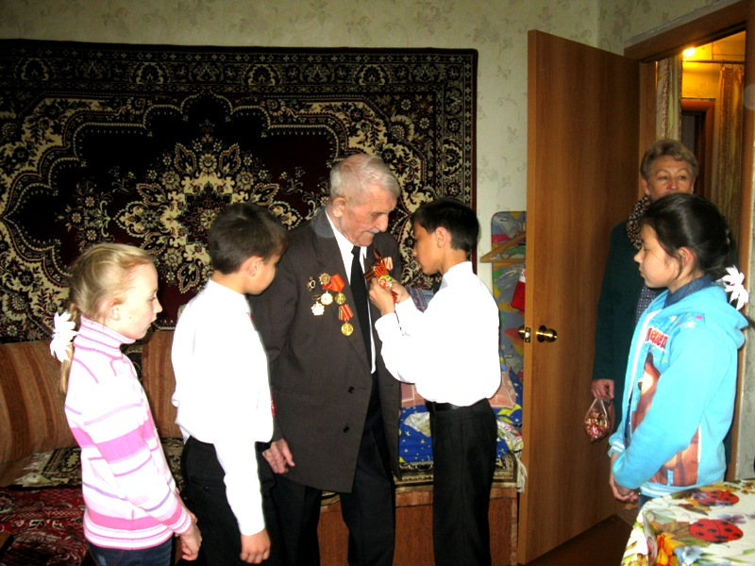
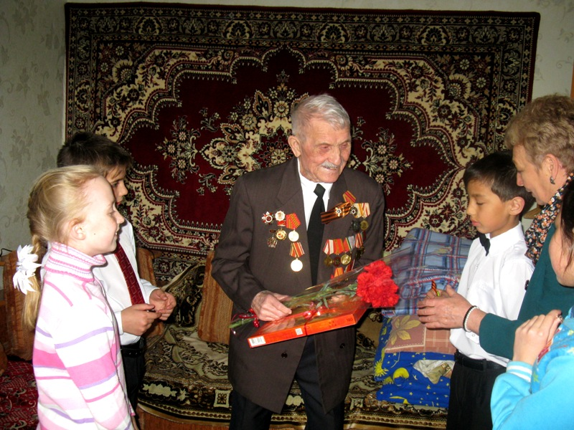
Вам говорим спасибо за свободу, За то, что подарили нам покой. За труд в тылу и подвиги на фронте, За то, что стала мирной жизнь такой. Желаем вам здоровья, долголетия И пусть минуют навсегда вас беды. За вашу смелость, песнями воспетую Герои-ветераны, с Днём Победы!

Slide 6
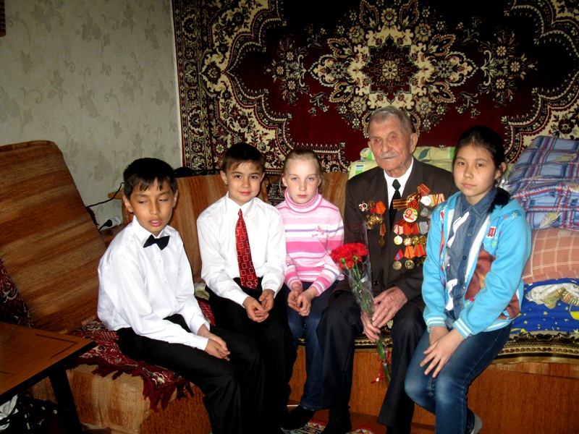

Slide 7
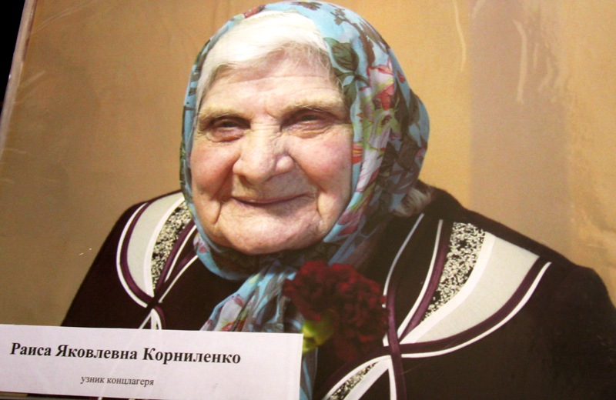
Ваш путь к победе был нелегок, Прошли вы страшную пору, Когда вас били и пытали, Когда вы жутко голодали, И думали: сейчас умру.
Но вас судьба спасла от смерти, Пусть и нелегок был тот путь, Мы сострадаем вам, поверьте, Ужасней нет войны и смерти, И провожать родных В последний путь.

Slide 8
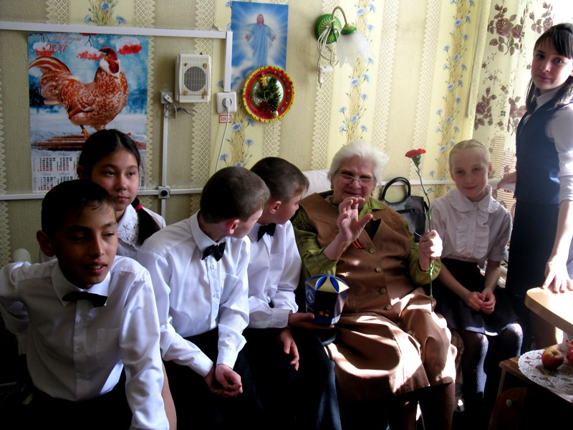
Поздравим вас от всей души сегодня, Пусть сердце радует букет цветов, А все родные, внуки, правнуки и дети, Вас ценят, уважают, дарят вам любовь!

